Slide 1
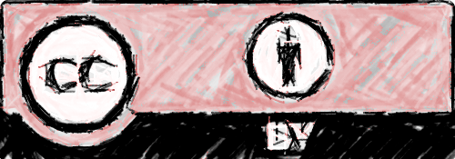
Le « bon français » ...c’est quoi ça?
Dany Dias

Slide 2
Résumé
Cette ressource éducative libre (REL) est un soutien pédagogique en français langue seconde et en français dans un contexte francophone minoritaire. C’est un atelier intitulé « Le bon français…c’est quoi ça? » qui examine l’usage de la langue française à travers une lentille sociolinguistique, soit l'enjeu de l'insécurité linguistique. Tout au long de l’atelier, les étudiant.e.s examinent l’historique de la notion du « bon français » et conséquemment le phénomène de l’insécurité linguistique qui s’ensuit. Iels sont invité.e.s à considérer les façons d'apprécier les variétés linguistiques pour ranimer leur sentiment de confiance, d'appartenance et d'efficacité personnelle.

Slide 3
Public cible
Cet atelier sur l’insécurité linguistique est destiné aux enseignant.e.s de français langue seconde (français immersion, français intensif) des niveaux intermédiaire et secondaire (7e à 12e années). Les enseignant.e.s peuvent aussi l’utiliser auprès d’étudiant.e.s francophones en milieu minoritaire (niveaux 7e à 12e ). Enfin, la REL est destinée aux professeur.e.s de niveau postsecondaire offrant un cours de français langue seconde.

Slide 4
Défi
Rends-toi sur Jamboard
Notes:
NOTES: Cette activité peut être réalisée sur les plateformes Padlet ou Jamboard. Il s’agit de demander aux participant.e.s de créer un dessin en utilisant l’outil de leur choix (crayon, pinceau, icônes, etc.). Une fois que tout le monde ait eu le temps de compléter le défi, poser des questions au sujet de leur expérience. Est-ce que c’était difficile? En regardant les dessins, que remarquez-vous? L’idée est d’amener les participant.e.s à reconnaître la diversité des habiletés en dessin pour entamer la discussion de la diversité au niveau de la langue française.

Slide 5
La palette
L’insécurité linguistique
La confiance: un outil précieux
01
02
Appartenir: prendre sa place
La sécurité linguistique
03
04
Le phénomène : qu’est-ce que c’est? D’où vient-il? Pourquoi existe-t-il?
Comprendre : il est essentiel de réfléchir sur notre identité, se l’approprier et l’actualiser.
Agir : il est temps de changer les fausses idées et instaurer un climat d’appartenance!
Vivre : sommes-nous prêt.e.s à apprécier nos couleurs et saveurs variées et soutenir nos élèves dans cet élan?

Slide 6
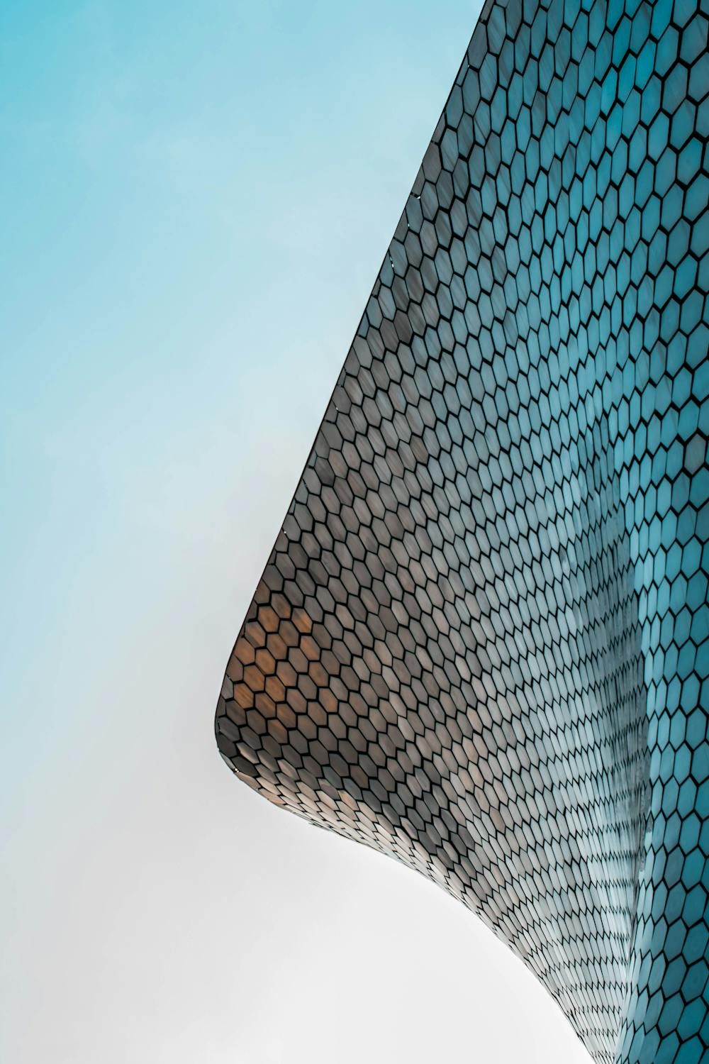
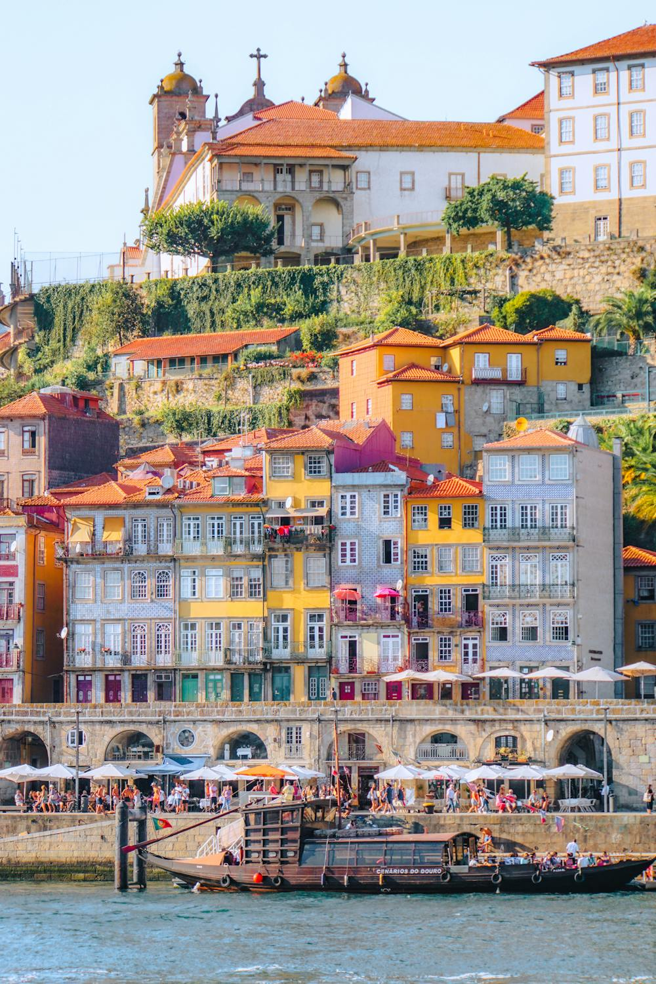
Crédit image: Clive Kim de Pexels
Crédit image: Luis Ruiz de Pexels
Notes:
NOTES: La diversité dans les instances architecturales.

Slide 7
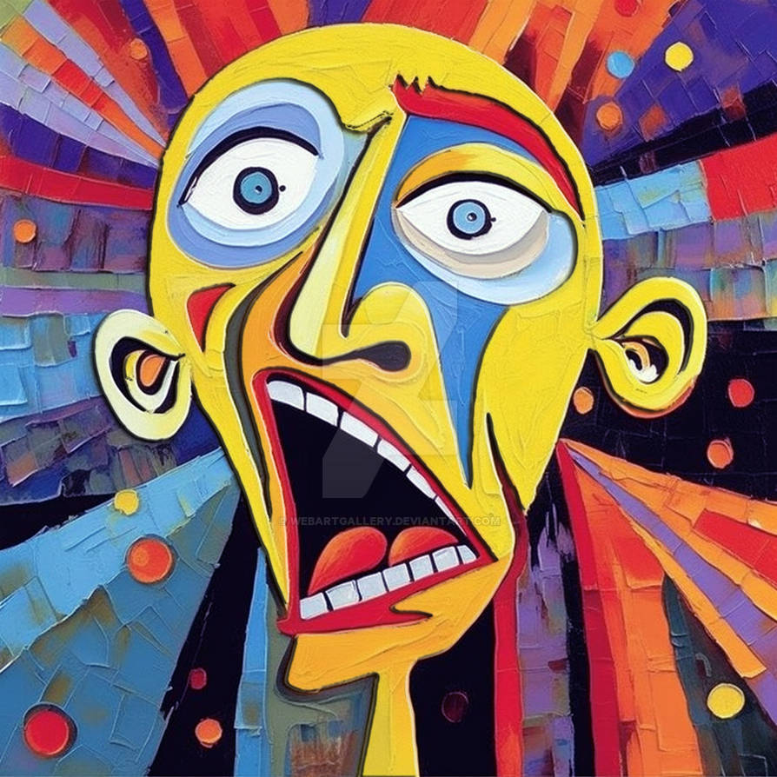
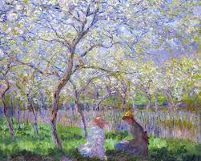
Crédit image: Monet CC BY SA 4.0 International
Crédit image: webartgallery CC BY NC SA 3.0
Notes:
NOTES: La diversité dans les œuvres artistiques.

Slide 8
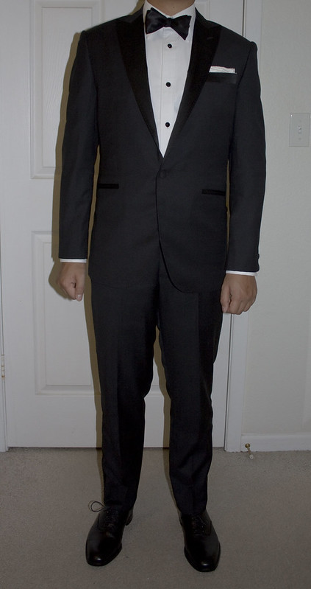
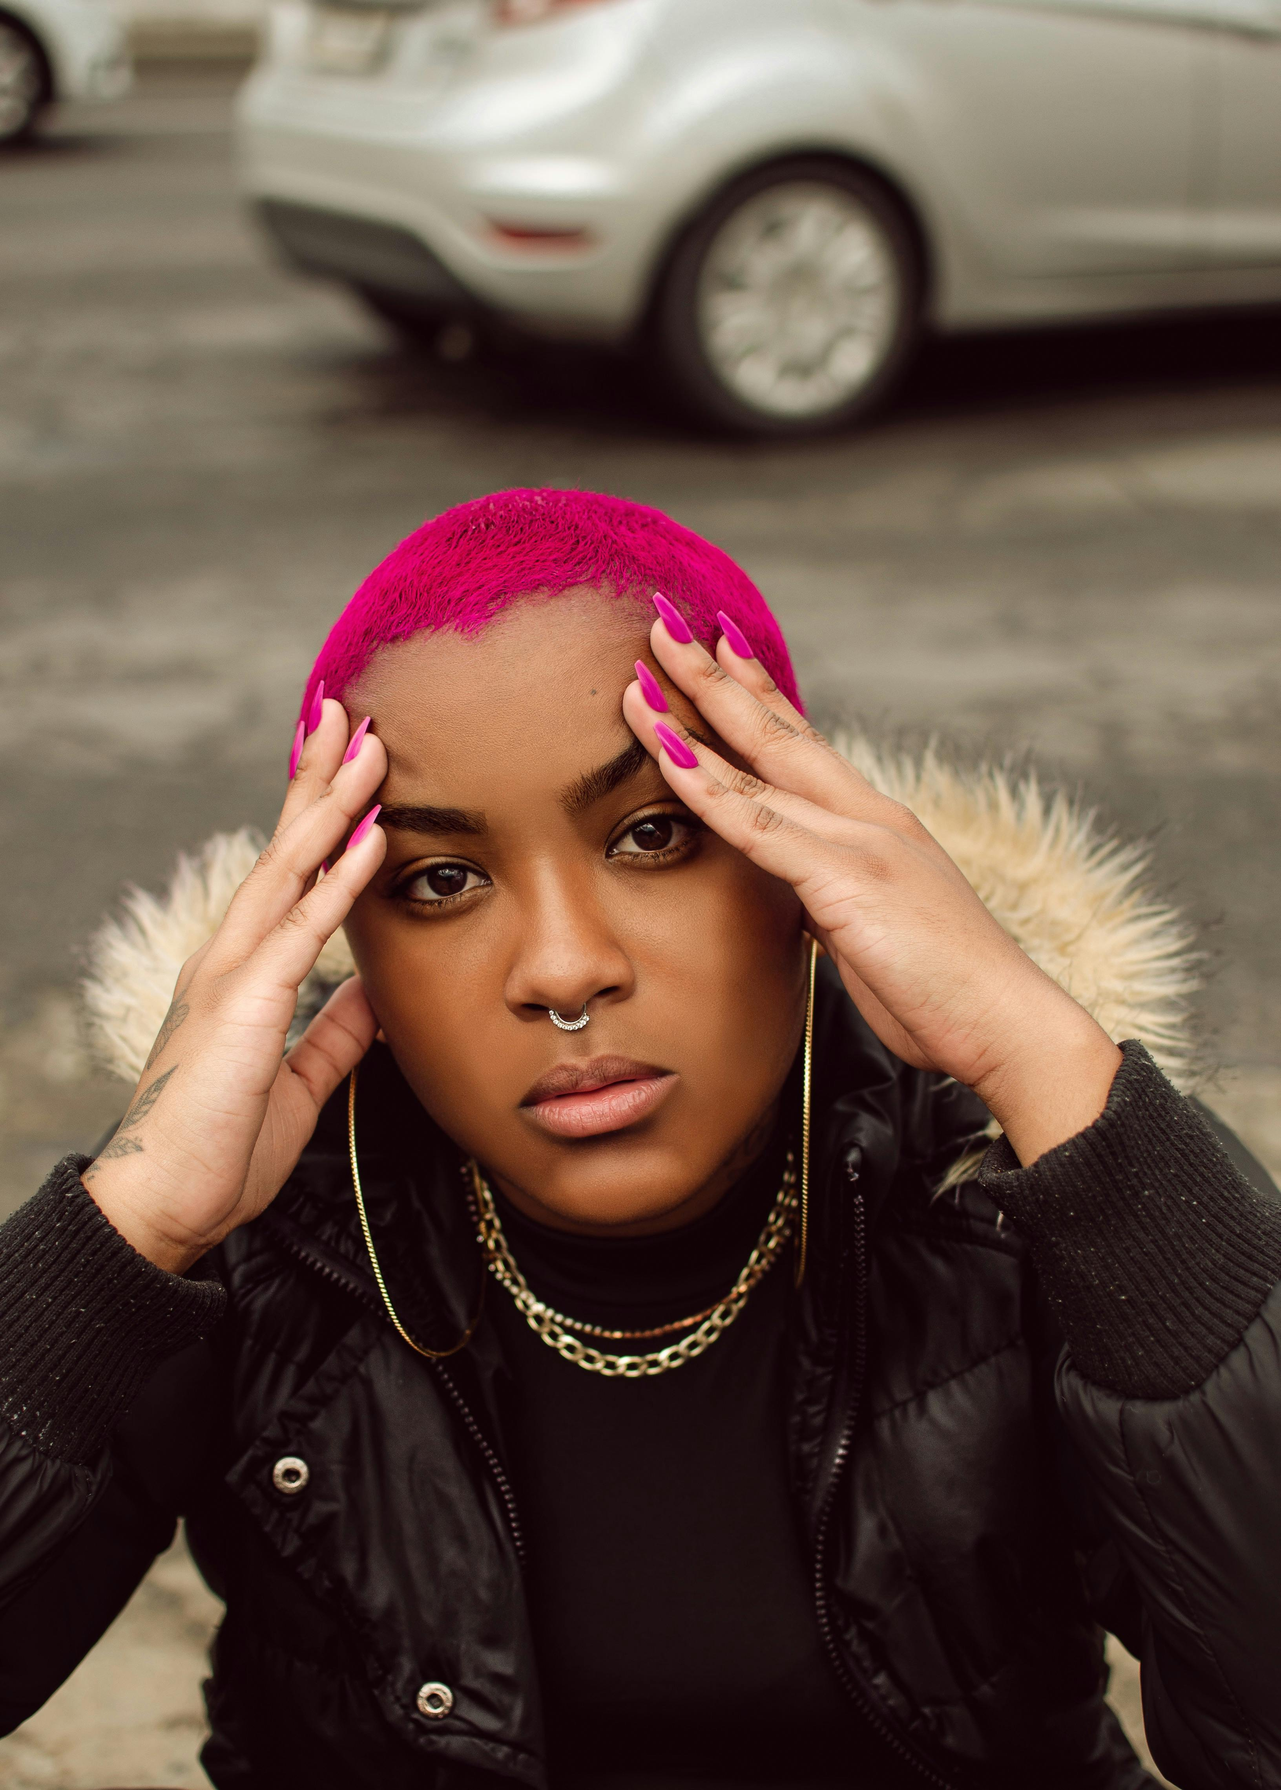
Crédit image: Marina Photos de Pexels
Crédit image: Kent Wang CC BY SA 2.0
Notes:
NOTES: La diversité dans la mode.

Slide 9
Gospel
Country
Funk
Électro
Blues
Latino
Reggae
Rock
Garage
Punk
La la la la la...
Rap
Pop
Indie
rnb
Métal
Progressif
Soul
Classique
Disco
Jazz
Folk
Hip-Hop
Chanson: L’Amérique pleure (Les Cowboys Fringants)
Notes:
NOTES: La diversité dans la musique.

Slide 10
Et la langue française?
Notes:
NOTES: Qu’en est-il de notre tolérance à la diversité dans la langue? Les accents? Les expressions? Les intonations? Les registres? Pourquoi jugeons-nous la façon dont les locuteurs.trices s’expriment dans la langue française si durement tandis qu’on accepte la diversité dans tant d’autres instances?

Slide 11
Le français, ça vient d’où?
https://www.youtube.com/watch?v=qNGWJiZx3YU
Notes:
1:42

Slide 12
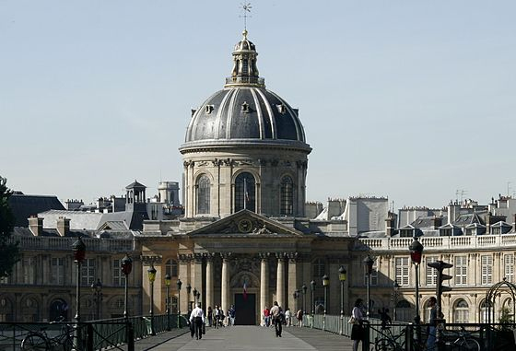
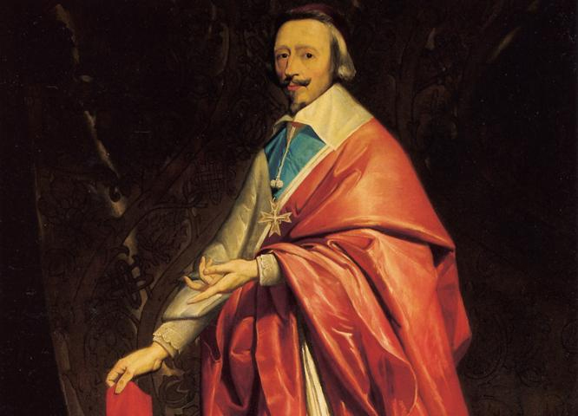
L’Académie française, Paris
Le cardinal Armand Jean du Plessis de Richelieu
Premier dictionnaire de l’Académie française, 1694
Notes:
NOTES: Après la conquête, rupture avec France 18e siècle, français au Canada suit sa propre dynamique jusqu’au 19e siècle (tandis qu’en France suit sa propre évolution). La bourgeoisie française instaure de nouveaux modèles linguistiques et l’écart se creuse avec ses cousins canadiens.
Au Canada, contact avec l’anglais et les langues autochtones, l’isolement de la langue (campagne) a influencé l’évolution du français au Canada par rapport au français en France.
Au 19e siècle, variétés linguistiques francophones au Canada considérées comme « inférieures », vues comme « dégénérées » par les Anglais.
Dans les années 60, les pays francophones, incluant Québec revendiquent l’autonomie de leur langue et créé l’Office québécois de la langue française (le but : créer un nouveau français standard qui ne soit pas axé sur Paris) MAIS, alors que cela est positif pour les québécois, ce n’est pas le cas pour les autres communautés francophones (comme l’Acadie, l’Ontario, l’Ouest).
Ce débat sur la qualité du français existe toujours.

Slide 13
Le « bon français »... c’est quoi ça?
Crédit image: Clare Black, CC BY 2.0
Notes:
NOTES: Si je dis « le bon français », quel mot vous vient à l’idée? Choisissez UN mot, écrivez dans la boîte de clavardage et attendez. À mon signal, cliquez pour envoyer votre réponse en rafale! ☺

Slide 14
https://www.youtube.com/watch?v=VqBo7-dtLJA
Notes:
6:44

Slide 15
Qu’est-ce qui t’interpelle dans cette vidéo ?
Qu'est-ce que l'insécurité linguistique ? D’où vient l’idée qu’il existe un « bon français » ?
Est-ce que les préjugés discutés dans la vidéo existent chez les francophones ? Les francophiles ? Selon toi, pourquoi ?
As-tu déjà ressenti de l'insécurité linguistique ? Dans quel contexte ?
Qu’est-ce que tu aimerais qui change ? Comment penses-tu que l’on pourrait changer ces préjugés ?
Crédit image: Numbersle7in CC BY 2.0

Slide 16
L’origine de la honte et du silence
Toujours se mesurer/se comparer au français « standardisé » (l’Académie française ou l’Office québécois de la langue française) . . . aka « le bon français » 🤯
« . . . given that the variety of French in Canada contrasts with the norm that is associated with France, Canadian Francophones often undervalue their own linguistic uses. » (Remysen, 2004, p. 96) 😓
Constante surveillance et correction de la langue 🤬
Notes:
NOTES: L’insécurité linguistique n’est pas un nouveau phénomène, bien que le terme soit assez récent.
Des auteurs des 12e et 13e siècles se plaignaient déjà d’être moqués à la cour du roi de France parce qu’ils n’employaient pas les mots en usage à Paris.
Mais aujourd’hui, le français se réfère encore trop au « français de France » comme étant le standard ou modèle à suivre. (Mais, qu’est-ce qu’un Américain dirait si on lui disait que la norme est l’anglais de la reine d’Angleterre? Ou à un habitant d’Amérique du Sud que la norme pour sa langue est l’espagnol d’Espagne?)
Le sentiment d’insécurité linguistique est lié à la perception du locuteur/locutrice que son discours n’est pas légitime par rapport aux normes.
Les francophones canadien.ne.s sous-valorisent leurs propres usages linguistiques.
L’insécurité est attribuée à la surveillance et à la correction de la langue.

Slide 17
Pourquoi ce malaise?
https://www.youtube.com/watch?v=VqBo7-dtLJA
Notes:
4:52

Slide 18
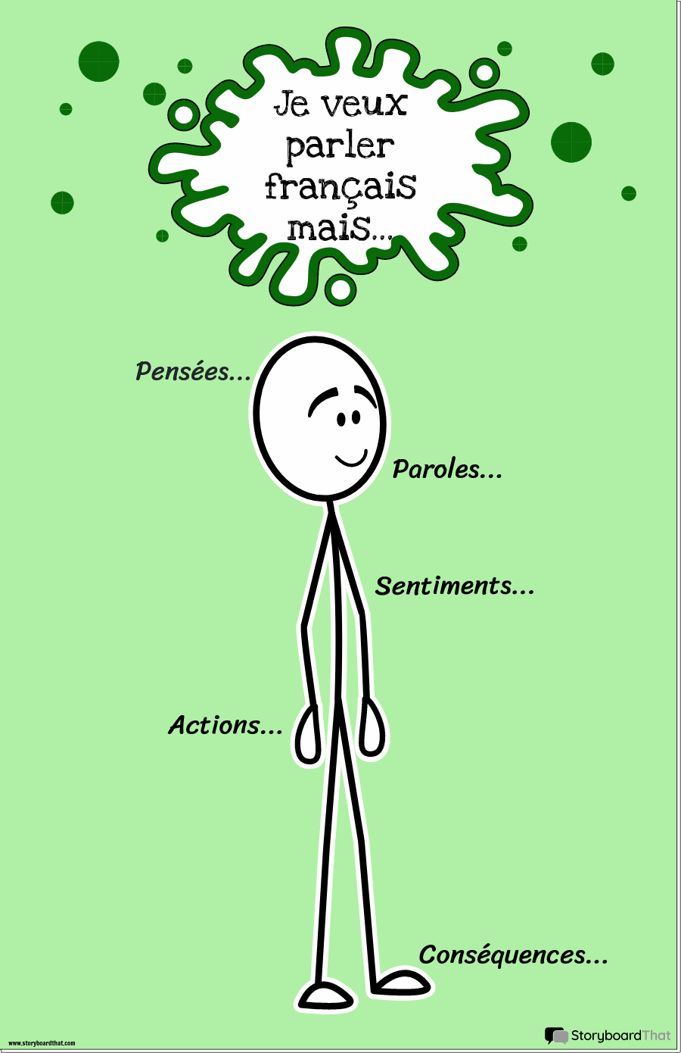
Notes:
NOTES: Réfléchissons sur notre identité (faire le lien avec la confiance ou le manque de confiance). Cette activité interactive peut être faite avec l’aide d’un tableau blanc sur les plateformes virtuelles également.
Pensées: À quoi cette personne pense-t-elle? Qu’est-ce qui la préoccupe?
Paroles: Qu’est-ce qu’elle dit? Qu’est-ce qu’elle aimerait dire?
Sentiments: Qu’est-ce qu’elle ressent? Qu’est-ce qu’elle ne révèle pas?
Actions: Comment agit-elle? Comment aimerait-elle pouvoir agir?
Conséquences: Quelle sont les conséquences de ses choix? Comment souhaite-t-elle que ce soit différent?

Slide 19
Une idéologie peut-elle changer?
Oui, si . . .
les élèves sont actifs dans la construction de leur langue, de leur culture et de leur identité; se reconnaissent dans les variétés linguistiques du français (Roy, 2012)
l’on s’ouvre vers l’avenir, où le français est parlé par plusieurs dans nos communautés locales pour augmenter le nombre de locuteurs (Roy, 2012)
les enseignant.e.s gagnent de la confiance en leurs connaissances linguistiques et modélisent ceci aux élèves (Tang, 2015)
Notes:
NOTES: Je cite « Power (including the [re]production of ideology) must be identified as a form of practice, historically contingent and socially embedded. » (Blommaert, 1999, p. 7)
Caractère ambivalent, tensions existent qui renforcent l’idée de la contamination du français, la peur des anglicismes, préoccupation constante avec qualité de la langue.
Il se peut que les enseignant.e.s du français langue seconde, le fait de ne pas être locuteur.trice du français langue primaire risquent à remettre en question leur identité professionnelle.

Slide 20
« Ça crée une frontière entre nous »
https://www.youtube.com/watch?v=RJRz9MQTlw4&t=3s
Notes:
4:52
L’important, c’est qu’on se comprenne, tout simplement!

Slide 21
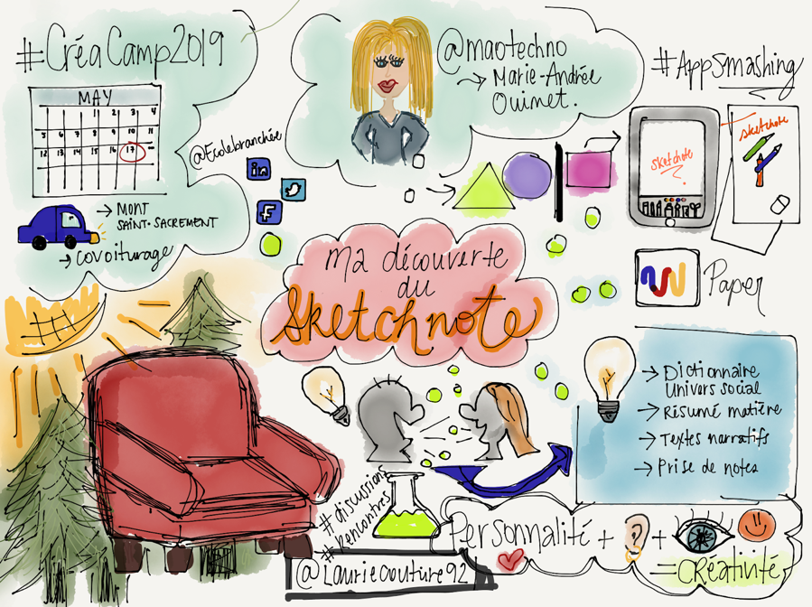
Source de l’image: École branchée (illustré par Marie-Andrée Ouimet)

Slide 22
Mon insécurité en croquis-note
Ouvre l’application
Sketch.io
Notes:
NOTES: Invitez les participant.e.s à créer leur propre croquis-note représentant leur insécurité linguistique. Les inviter à partager avec le groupe et discutez.

Slide 23
Dans ton croquis-note, tu peux inclure: . . . tes sentiments, tes expériences, tes idées en lien avec l’insécurité linguistique . . . tes réactions aux vidéoclips et tes observations . . . dessins, symboles, mots-clés, notes, etc.

Slide 24
Qu’est-ce qu’on peut faire?
Sensibiliser
Soutenir
S’exprimer
Notes:
NOTES: Le français n’est pas seulement une langue « de travail », mais il s’agit de le rendre ludique, plus intéressant, plus dynamique, plus tolérant, et le rendre cool!
Développer une pédagogie et un vocabulaire social afin que les apprenant.e.s puissent vivre, penser, converser, imaginer, rire et pleurer en français aussi.

Slide 25
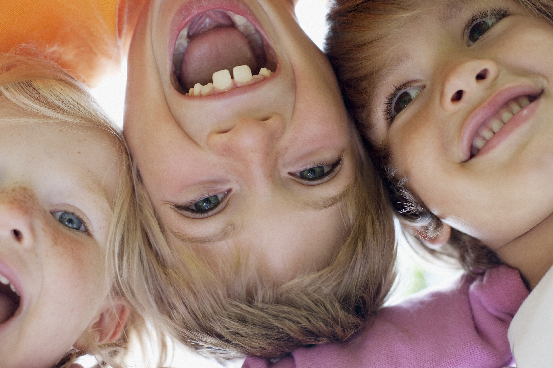
Exprime-toi!
...et tes élèves s’exprimeront à leur tour

Slide 26
Prendre sa place
Examine
Identifie
Initie
Participe
Focalise
Célèbre
De quoi ai-je peur? Pourquoi suis-je gêné.e? Quel est la pire chose qui pourrait arriver? Et après?
Qu’est-ce qui est le plus difficile? Pratique seul.e, devant miroir, avec des proches. Prends des risques!
Parle à une seule personne pour débuter. Fais face à ta peur et essaie graduellement de t’exprimer en public.
Joins un club de lecture, renoue les liens d’amitié, écoute la musique francophone, découvre les activités offertes par ta communauté acadienne locale!
Mets l’emphase sur les parties non-verbales de la communication en français: ton de voix, gestes, expression, sourire, posture!
Jugerais-tu négativement une personne qui ne comprend pas bien l’anglais mais essaie de communiquer avec toi? Non! Célèbre et apprécie la richesse du français!

Slide 27
Le français créatif!
https://www.youtube.com/watch?v=P91fHnI9R64&t=127s
Notes:
4:52

Slide 28
https://acelf.ca/bap/

Slide 29
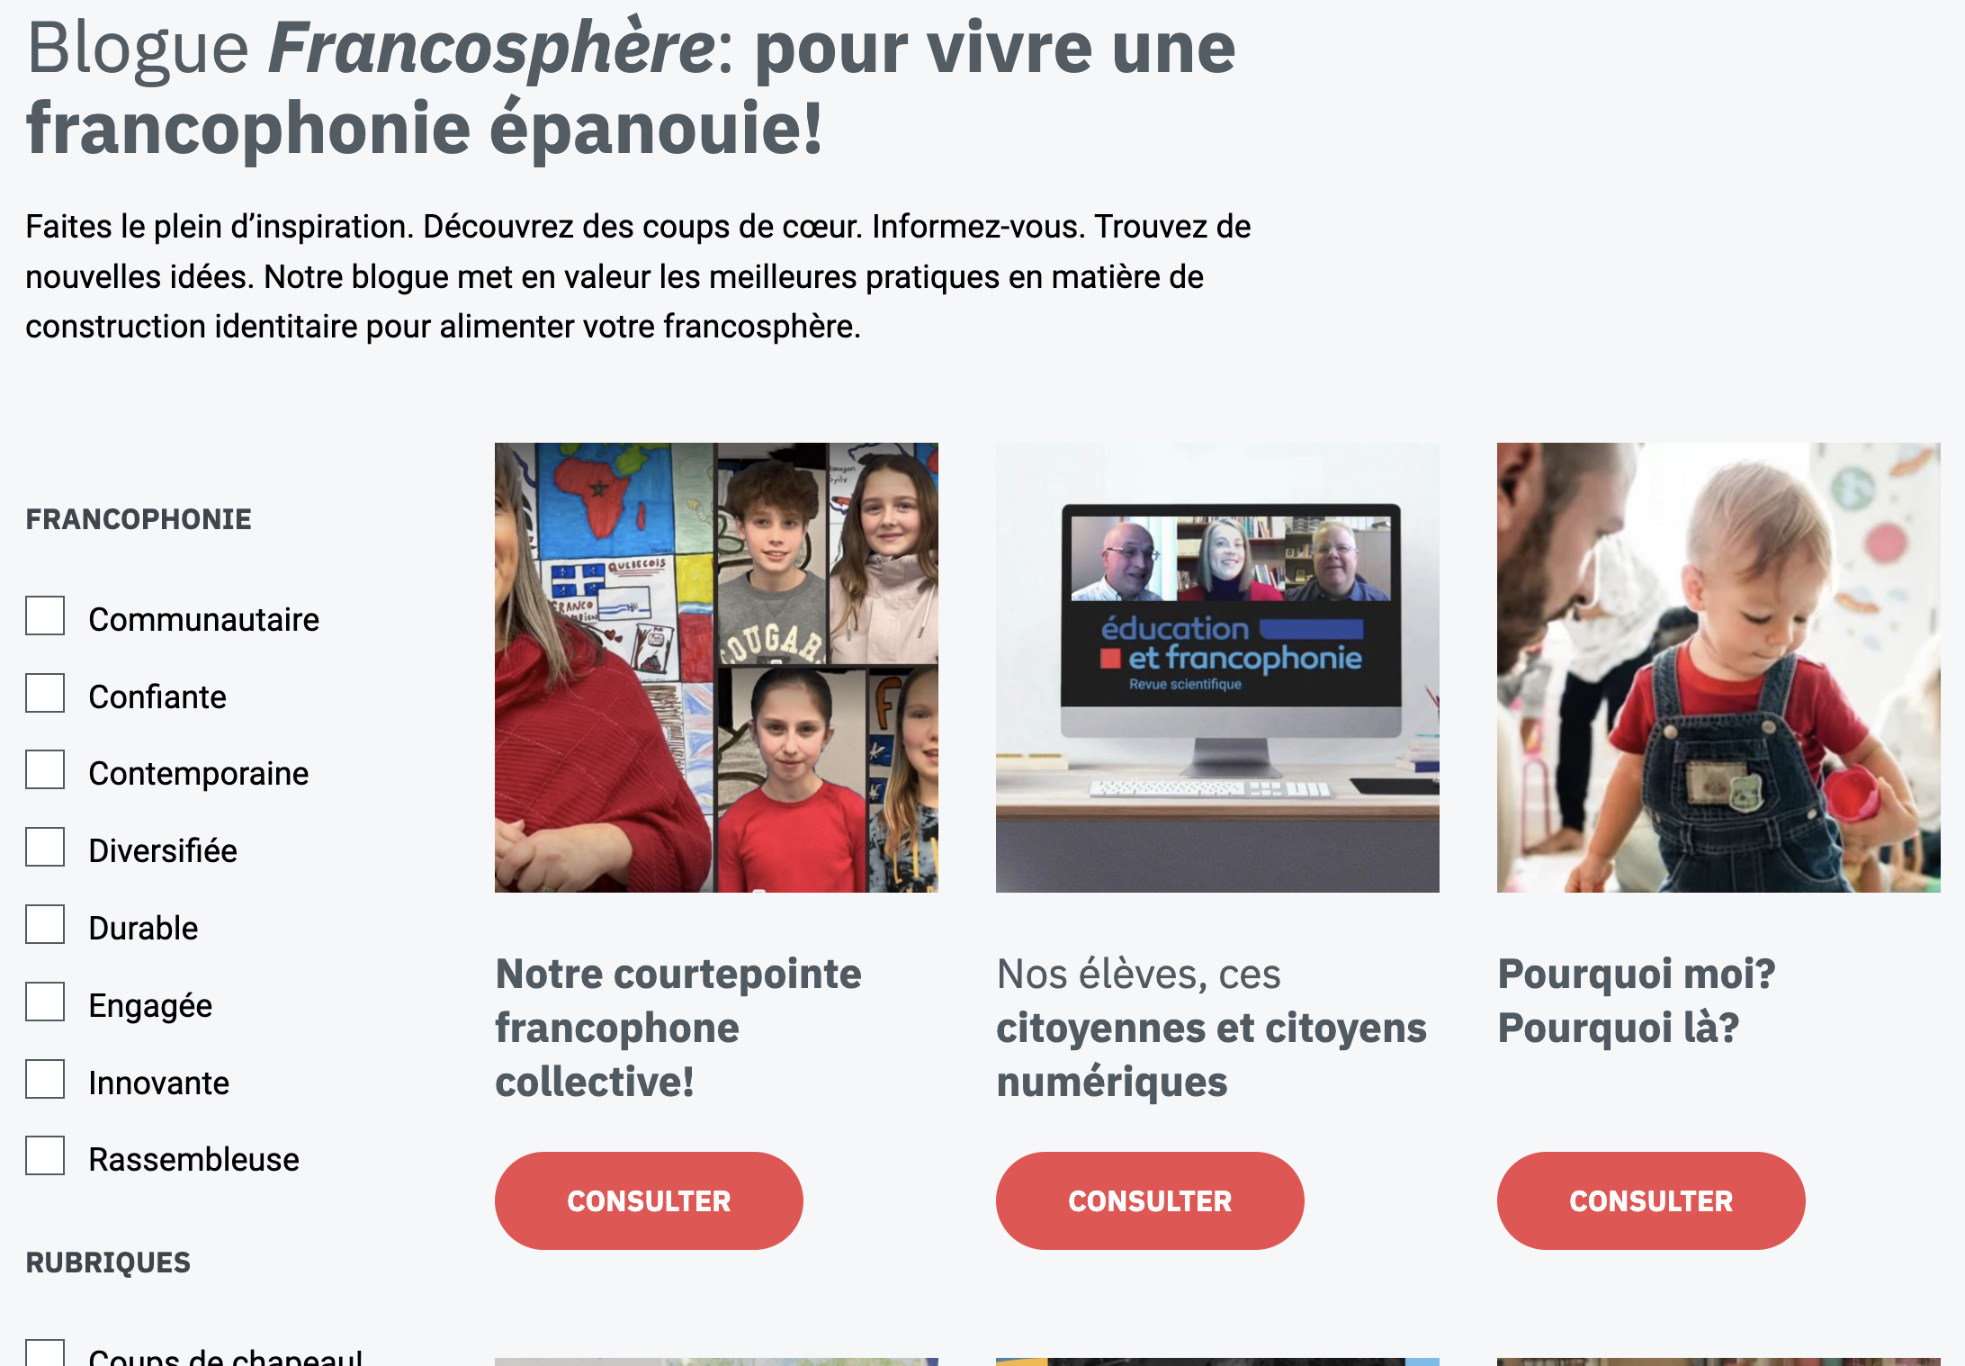
https://acelf.ca/blogue/

Slide 30
La boucle...

Slide 31
Les couleurs et saveurs de la francophonie

Slide 32
~ Balzac
“On ne fait pas d’omelette sans casser des œufs.”
Notes:
Cette expression date du XIXe siècle. Elle fut citée pour la première fois par Balzac. Il s'agit d'une image pour dire qu'on n'obtient rien sans faire de sacrifices. Pour obtenir quelque chose, il y a toujours des risques inévitables en contrepartie.

Slide 33
Merci!

Slide 34
Ressources
Banque d’activités pédagogiques de l’ACELF: https://acelf.ca/bap/
Regard sur le français: un blogue de français langue seconde: https://regardsurlefrancais.com/2018/08/27/activite-pedagogique-decouvrez-les-emissions-francophones/
Idéllo: français sans frontières: https://www.idello.org/fr/francaissansfrontieres
Blogue Francosphère: pour vivre une francophonie épanouie! https://acelf.ca/blogue/
Ma rentrée Francosphère: https://acelf.ca/marentree/
On est 33 millions: un balado 100% Franco-Amérique! https://francophoniedesameriques.com/zone-franco/canal-cfameriques/on-est-33-millions
Français pour l’avenir: session franc-connexion: https://www.french-future.org/fr/programmes/sessions-franconnexion/
Office national du film Éducation (ONF): https://www.onf.ca/education/

Slide 35
Vidéoclips
ACELFCanada. (2018, 16 février). Comment vit-on l’insécurité linguistique? [vidéo]. YouTube. https://www.youtube.com/watch?v=RJRz9MQTlw4&t=3s
Info ou Mytho? (2015, 18 mai). Comment est née la langue française? [vidéo]. YouTube. https://www.youtube.com/watch?v=qNGWJiZx3YU
Plus TFO. (2019, 4 octobre). Les accents - Encourager la création en français avec Dillon Orr [vidéo]. YouTube. https://www.youtube.com/watch?v=P91fHnI9R64&t=127s
Rad. (2019, 21 mars). 5 francophones de l'Acadie ont un message pour le reste de la francophonie [vidéo] YouTube. https://www.youtube.com/watch?v=ZfsGjCAHYpw&t=8s
Radio-Canada Info. (2019, 4 mars). Justin Trudeau et l’insécurité en français [vidéo]. YouTube. https://www.youtube.com/watch?v=VqBo7-dtLJA

Slide 36
Références
Blommaert, J. et D. Jie. (2010). Ethnographic fieldwork: A beginner’s guide. Multilingual Matters.
Pilleri, L. (2019, 6 avril). Insécurité linguistique : les racines du mal. l-express.ca. https://l-express.ca/insecurite-linguistique-les-racines-du-mal/
ILOB OLBI. (2021, 18 mars). Conférence sur l’insécurité linguistique avec Meike Wernicke [vidéo]. YouTube. https://www.youtube.com/watch?v=2jwL6yfyDVc
Roy, S. (2012). Qui décide du meilleur français? Représentations des variétés linguistiques du français en immersion. The Canadian Journal of Applied Linguistics, 15(1), 1–19.
Remysen, W. (2004). Le recours au stéréotype dans le discours sur la langue française et l'identité québécoise : une étude de cas dans la région de Québec. Dans D. Deshaies et D. Vincent, Discours et constructions identitaires (p. 95-121). Les Presses de l’Université Laval.
Sheikh, M. (2022, 25 janvier). 8 ways to overcome shyness when speaking another language. Owlcation. https://owlcation.com/humanities/How-to-overcome-shyness-when-speaking-another-language
Tang, M. (2015). Qui suis-je and who cares? Le journal de l’immersion, 37(3), 38–40.

Slide 37
Les opinions exprimées dans cette publication sont celles de l’auteure et ne reflètent pas nécessairement celles du gouvernement de l’Ontario ou du Consortium ontarien pour l’apprentissage en ligne (eCampusOntario). The views expressed in this publication are the views of the author and do not necessarily reflect those of the Government of Ontario or the Ontario Online Learning Consortium (eCampusOntario).
Déclaration

